Slide 1
[准备工作课]模拟运行API(主站API、商品API)

Slide 2

先做个例子 (主站API)
http://localhost:8000/
主站API

Slide 3
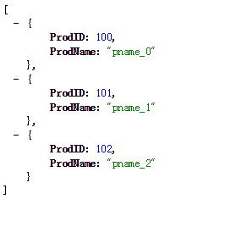
先做个例子 (商品API)
http://localhost:8001/v1/prods
主站API

Slide 4
欢迎加入我们的QQ群
程序员在囧途教育QQ群
606976586

